Slide 1
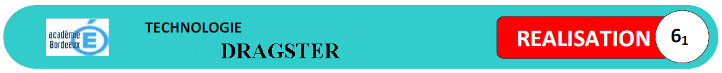
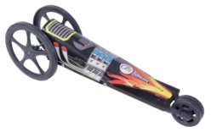
Vous allez réaliser VOTRE dragster
Vous avez plusieurs possibilités.
Il va vous falloir tenir compte de plusieurs critères :
la taille de la poulie moteur
la taille des roues arrières
Vous avez plusieurs possibilités représentés ci-après :

Slide 2
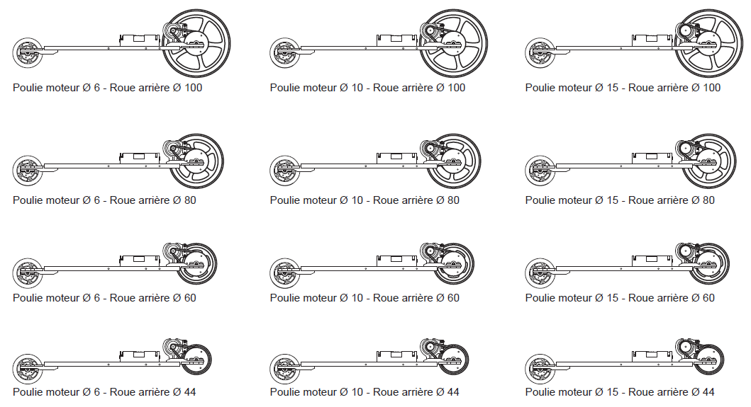
Voici les différentes possibilités qui s’offrent à vous :

Slide 3
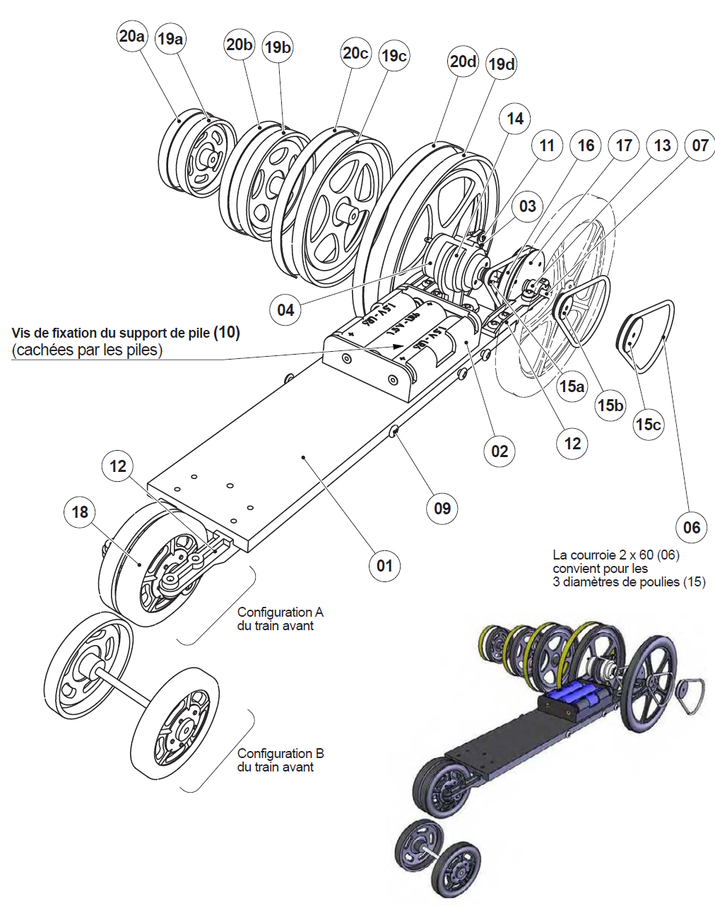

Slide 4
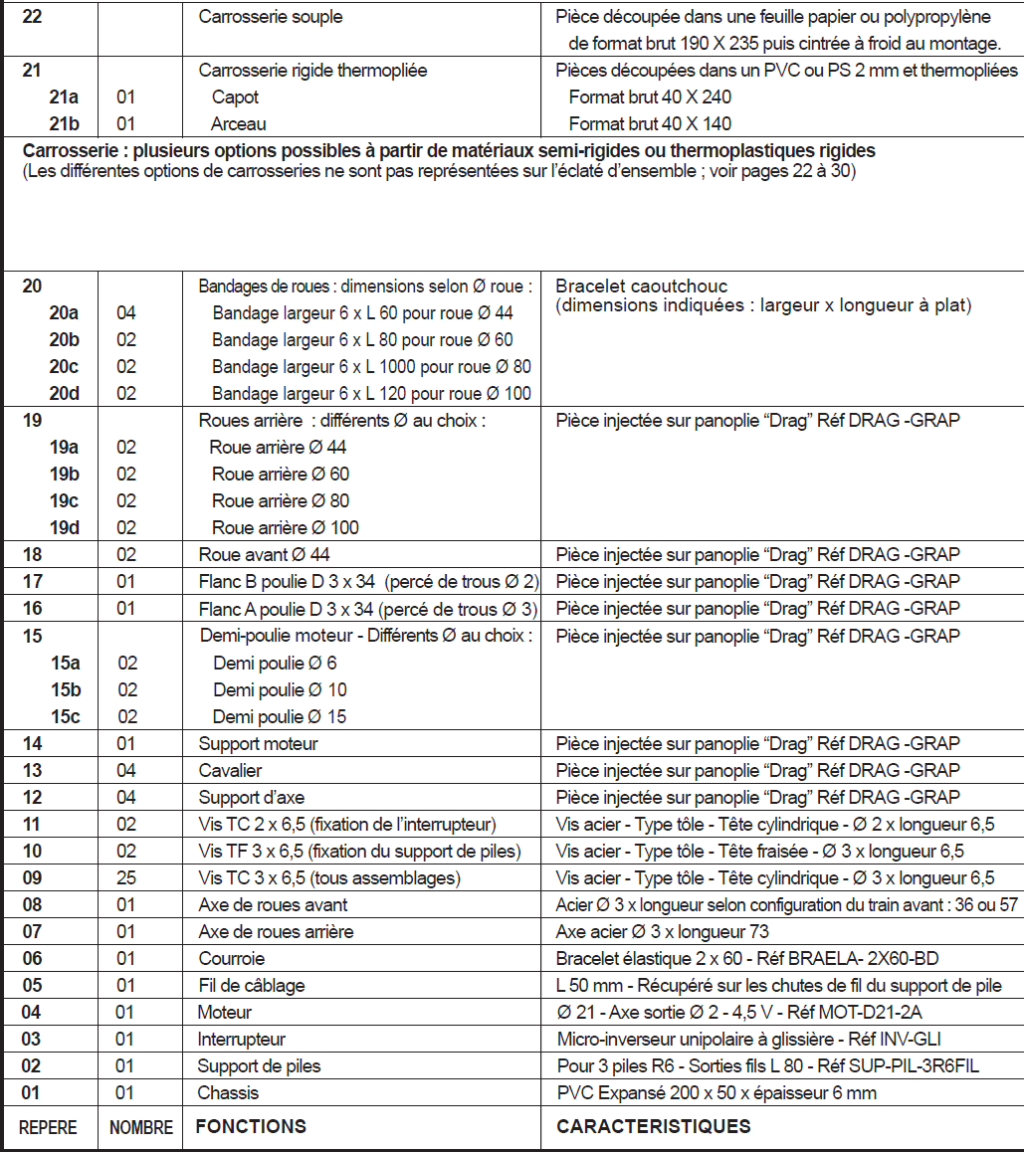

Slide 5
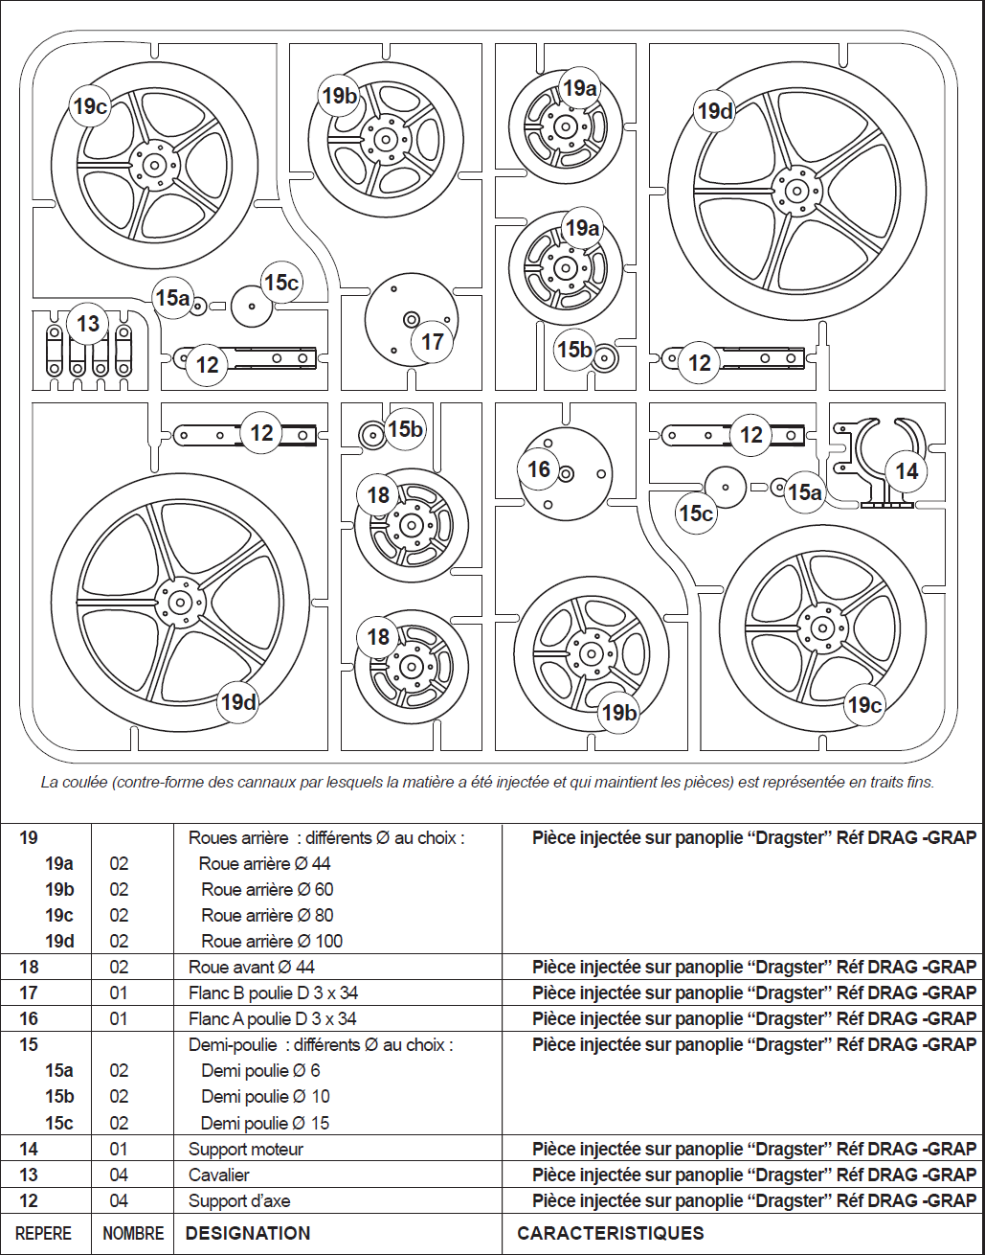
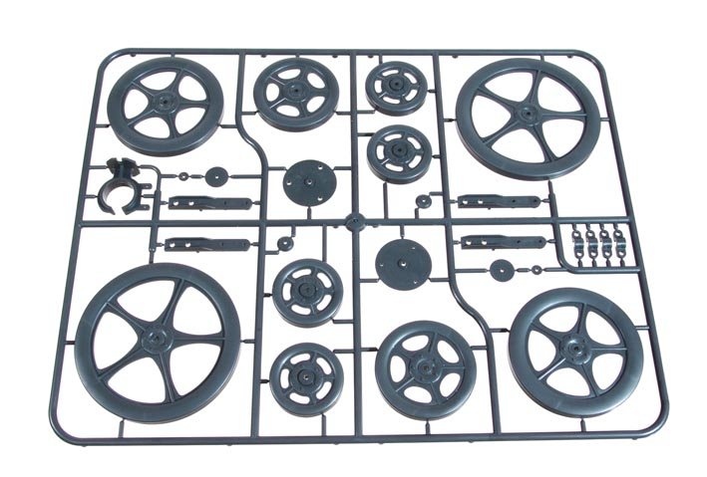

Slide 6
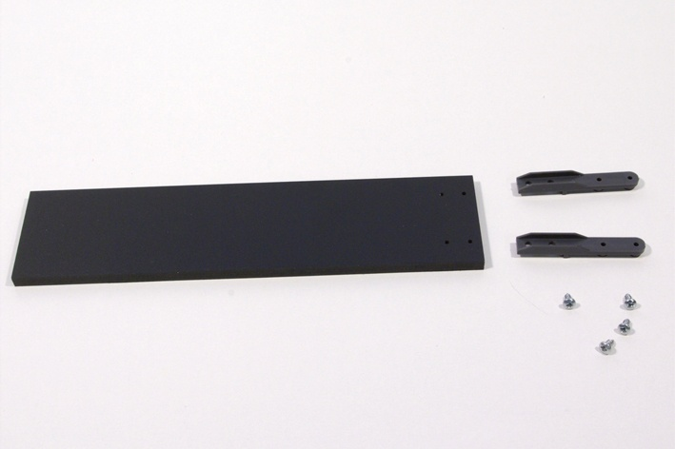
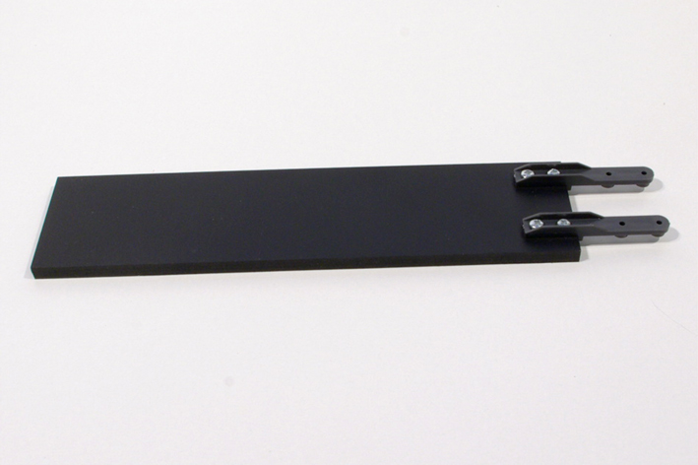
Visser sur le châssis les 2 « Supports d’axe » 12 à l’avant

Slide 7
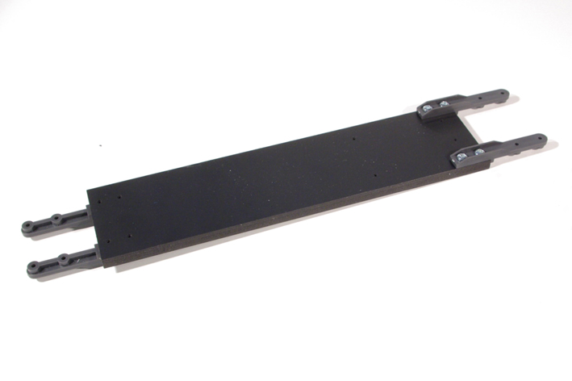
Visser sur le châssis les 2 « Supports d’axe » 12 à l’arrière

Slide 8
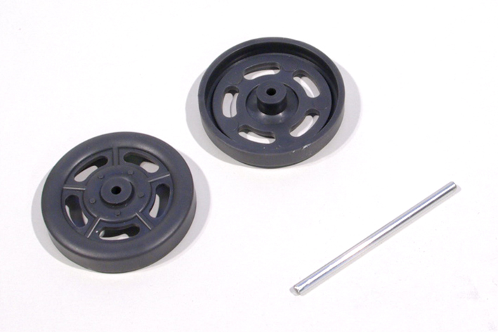
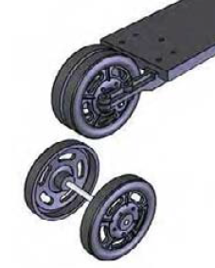
Préparer l’axe des roues avant
Sciez une longueur de 36 mm et une autre de 57 mm pour l’axe des roues avant
Préparez et monter les 2 possibilités et faîtes un choix :
soit les roues écartées soit les roues collées.

Slide 9
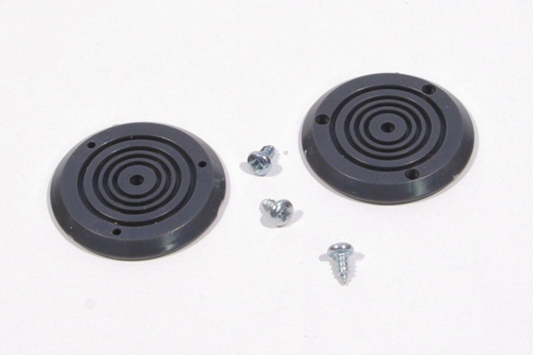
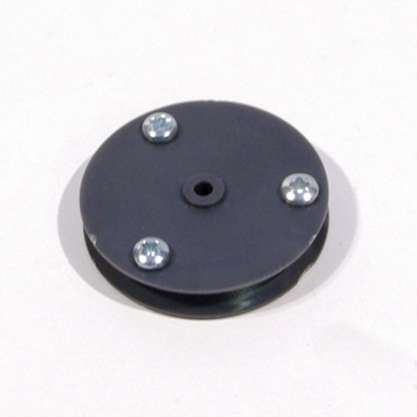
Préparer l’axe des roues arrière
Sciez une longueur de 70 mm pour l’axe des roues arrière.
Puis assemblez les 2 flancs de poulie.

Slide 10
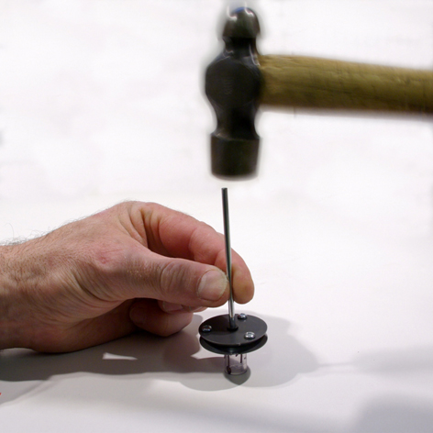
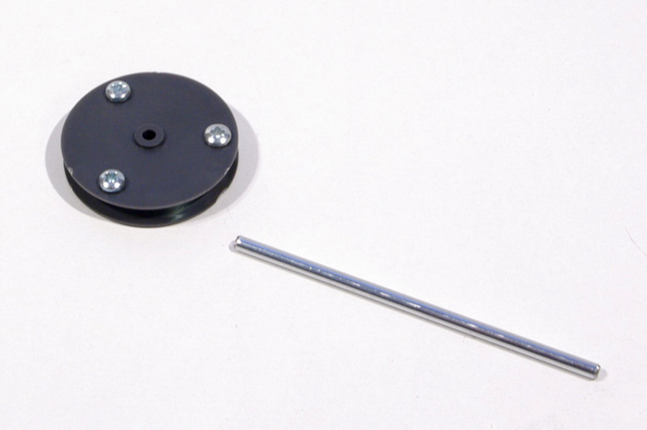
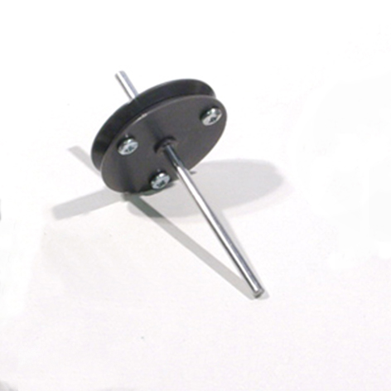
Montez l ’axe dans la poulie

Slide 11
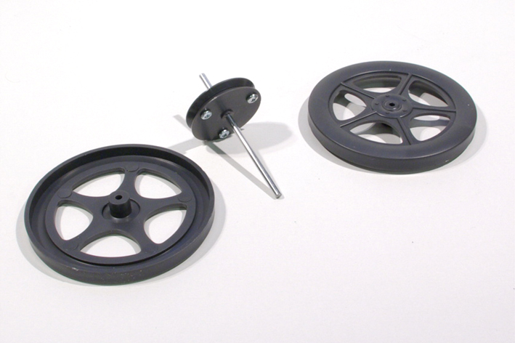
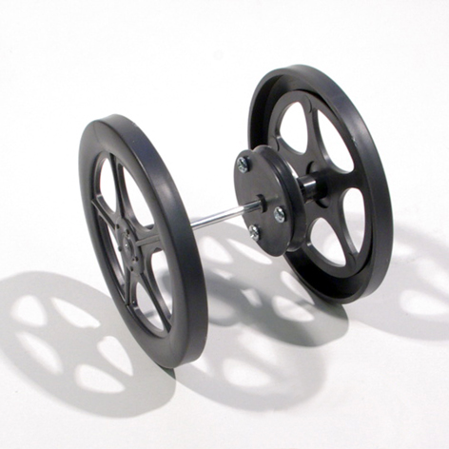
Assemblez les roues de votre choix à l ’axe de la poulie.
Vous pourrez réaliser plusieurs tests comme proposé précédemment au début du diaporama.

Slide 12
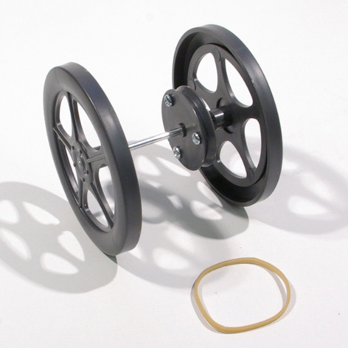
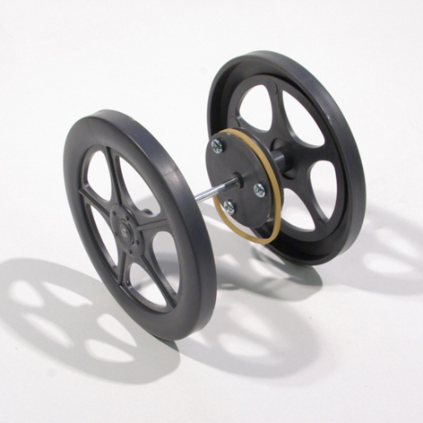
Installez l’élastique qui fait office de courroie de transmission

Slide 13
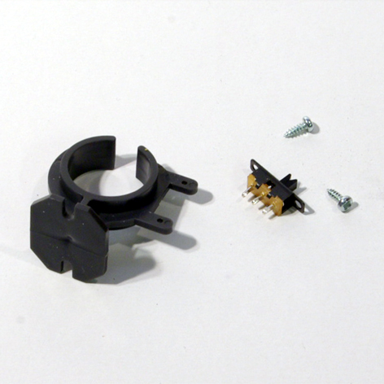
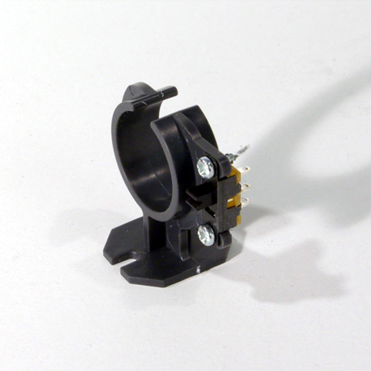
Fixez l’interrupteur sur le support moteur à l’aide de 2 vis

Slide 14
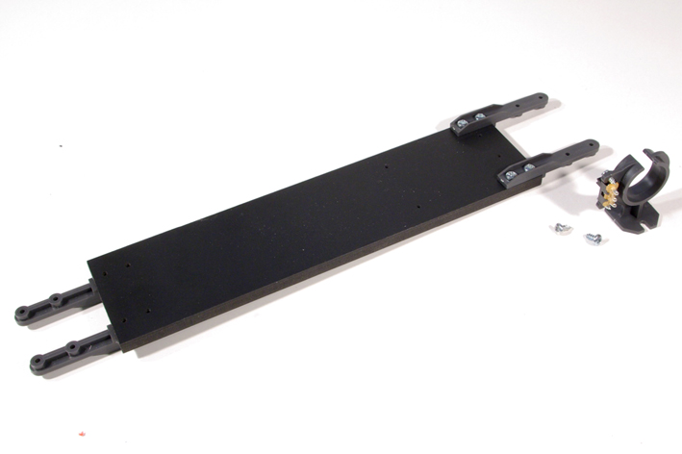
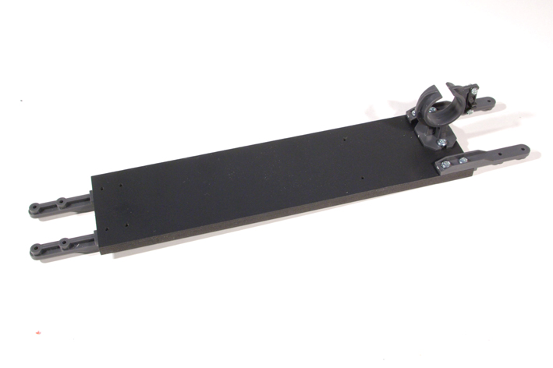
Installez le support moteur sur le châssis avec 2 vis

Slide 15
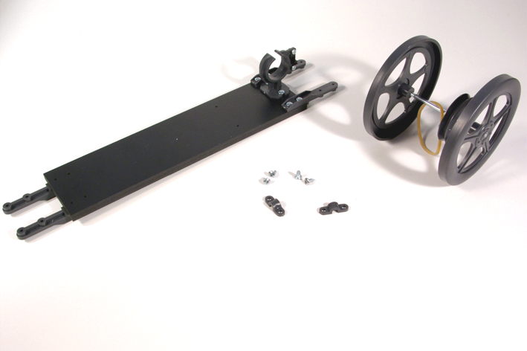
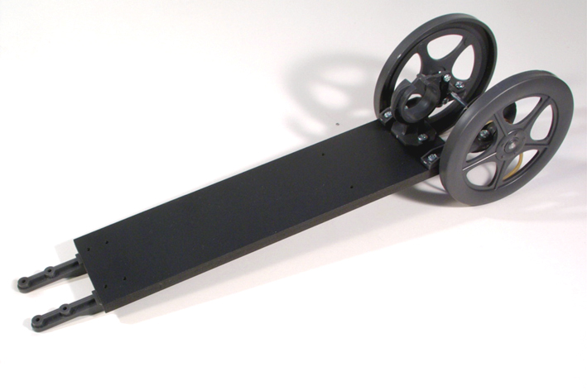
Fixer l’axe de roues arrière sur les support de roues avec les cavaliers
et 4 vis

Slide 16
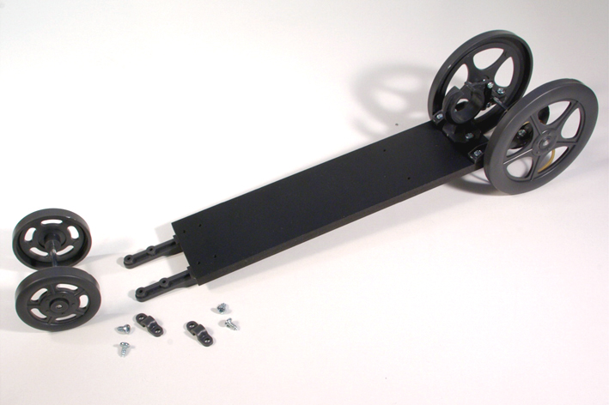
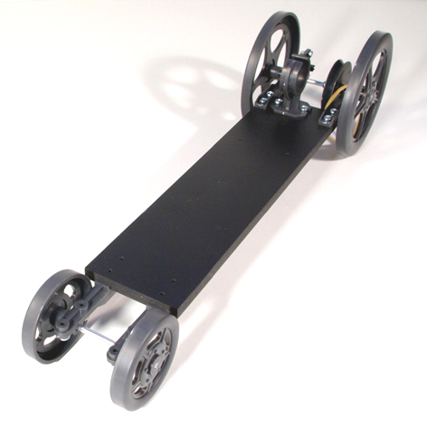
Fixer l’axe de roues avant sur les support de roues avec les cavaliers
et 4 vis.
Vous choisirez la configuration qui vous semble la meilleure :
soit les roues avant collées soit les roues avant séparées

Slide 17
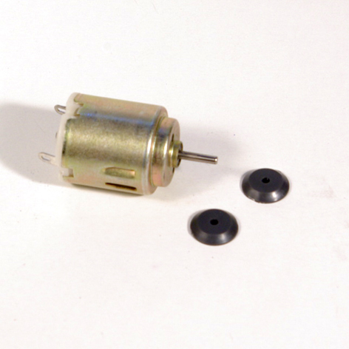
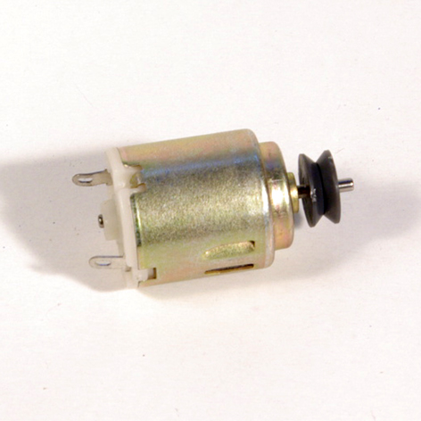
Fixer les 2 demi-poulies moteur sélectionnées
6mm ou 10 mm ou 15 mm

Slide 18
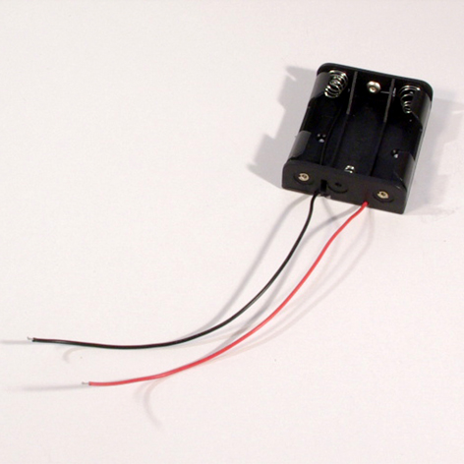
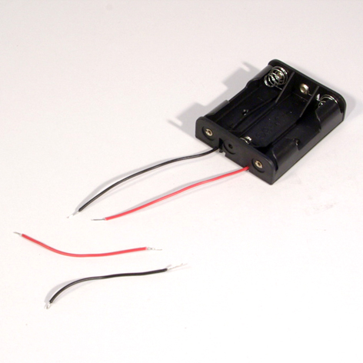
Couper le fil rouge et le fil noir

Slide 19
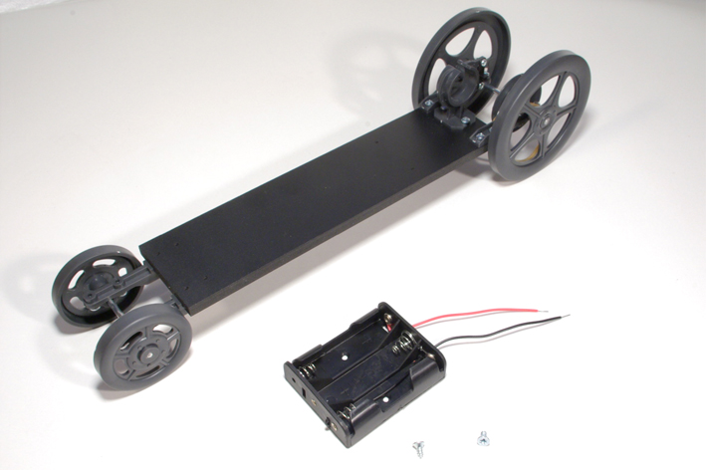
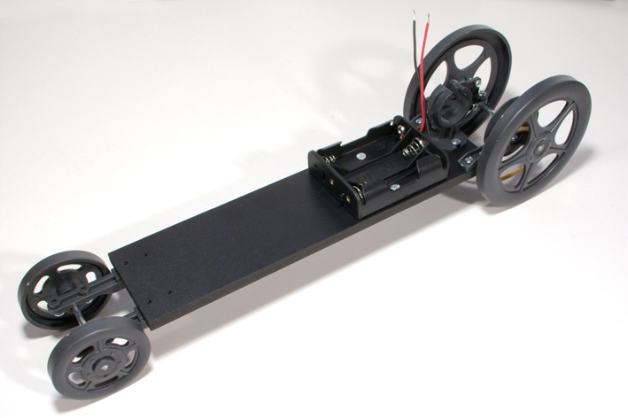
Fixer le support de pile sur le châssis à l’aide de 2 vis ou bien avec un morceau de d’adhésif double-face

Slide 20
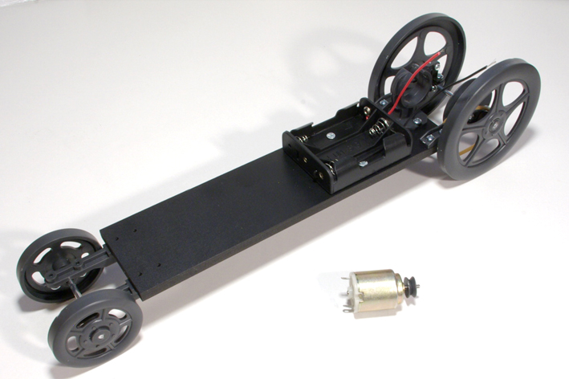
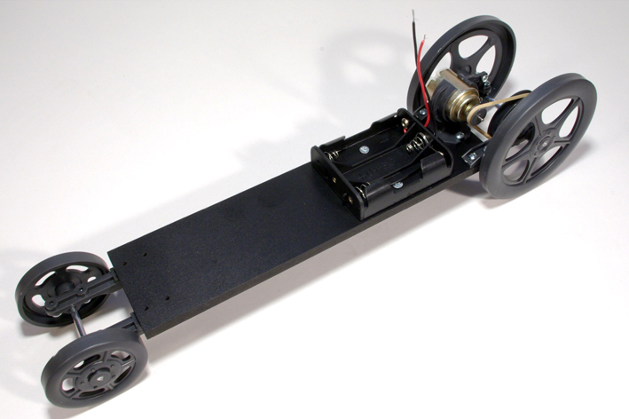
Installer le moteur dans son support

Slide 21
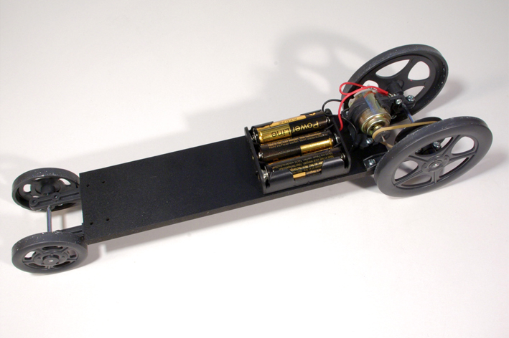
Souder les fils du support de piles :
Le noir sur la patte « - » du moteur
Le rouge sur l’interrupteur patte exterieure
Puis de la patte du milieu à la patte « + » du moteur avec le bout de fil rouge qu’il vous reste
Voir le dessin ci-après

Slide 22
